Slide 1
Poveznice javne nabave i informacijskih sustava za financijsko upravljanje u zemljama PEMPAL-a za 2019.
Zajednica prakse za riznicu
Rezultati tematske ankete
Elena Nikulina, Svjetska banka
Budimpešta, Mađarska
5. lipnja 2019.

Slide 2
Ciljevi ankete i sudjelovanje
Ciljevi
- anketa je provedena u svrhu pripreme za Godišnju plenarnu sjednicu koja je tijeku te su njome osigurani ulazni podatci za dnevni red
- predstavlja temelj za pripremu ove prezentacije, očekuje se utvrđivanje zajedničkih načela za današnju raspravu u pogledu interakcije između e-nabave i informacijskih sustava riznice
- doprinos PEMPAL-ovoj bazi znanja koja uključuje metodološku, pravnu i analitičku dokumentaciju
Zaprimljeni su odgovori od svih 16 zemalja TCOP-a koje sudjeluju na sjednici
HVALA SVIMA!

Slide 3
Koje je tijelo zaduženo za regulaciju javne nabave u vašoj zemlji?
Kirgiska Republika – Odjel za nabavu na razini države MF-a
Gruzija – državna agencija za javnu nabavu
Tadžikistan – državna agencija za nabavu robe, radova i usluga na razini države
Armenija | Azerbajdžan | Bjelarus
Kazahstan | Albanija | Hrvatska
Kosovo | Gruzija | Rusija
Moldova | Kirgiska Republika | Ukrajina
Sjeverna Makedonija | Tadžikistan
Uzbekistan | Turska

Slide 4
Dostupnost operativnih sustava e-Nabave
Zemlja | URL
Albanija | https://www.app.gov.al/
Armenija | https://armeps.am
Bjelarus | http://www.icetrade.by/
Hrvatska | https://eojn.nn.hr/Oglasnik/
Gruzija | http://procurement.gov.ge/
Kazahstan | https://www.goszakup.gov.kz/
Kosovo | https://e-prokurimi.rks-gov.net/Home/ClanakItemNew.aspx
Kirgiska Republika | zakupki.gov.kg
Moldova | mtender@gov.md
Sjeverna Makedonija | https://e-nabavki.gov.mk
Rusija | www.zakupki.gov.ru
Turska | https://ekap.kik.gov.tr/EKAP/Default.aspx?ReturnUrl=%2fEKAP%2f
Ukrajina | https://www.prozorro.gov.ua/
Uzbekistan | www.xarid.uz
Ukupno | 14
Sustavi e-Nabave operativni su u većini zemalja (14).
Azerbajdžan i Tadžikistan planiraju razvoj takvih sustava.

Slide 5
Pokrivenost i uporaba sustava e-Nabave
Zemlja | e-Kupovina ili e-Katalog | e-Natječaji | e-Ponude ili e-Trgovina
Albanija | X | X | X
Armenija | X | X | X
Bjelarus | X | X
Hrvatska | X | X | X
Gruzija | X | X | X
Kazahstan | X | X
Kosovo |  | X | X
Kirgiska Republika | X | X | X
Moldova |  | X
Sjeverna Makedonija | X | X
Rusija | X | X | X
Turska | X | X | X
Ukrajina | X | X | X
Uzbekistan | X
Ukupno | 12 | 13 | 9
e-Natječaji – nabava robe, radova i usluga velike vrijednosti i male količine
e-Kupovina ili e-Katalozi – nabava robe i usluga male vrijednosti i velike količine
e-Trgovina ili e-Ponude – za robu male vrijednosti i male količine

Slide 6
Pokrivenost i uporaba sustava e-Nabave – Vrsta/veličina natječaja/ugovora
Uporaba sustava e-Nabave obvezna je za sve vrste ugovora/natječaja u Gruziji, Kazahstanu, Kosovu, Kirgiskoj Republici, Rusiji.
U 6 zemalja obvezna je za ugovore iznad određene vrijednosti.
Zemlja | Ugovore/natječaje određene vrste/vrijednosti iznad utvrđenog iznosa
Albanija | iznad 800.00 ALL ili 6.400 EUR
Armenija | iznad 1 milijuna drama
Bjelarus | Iznad 300 osnovnih vrijednosti (osnovna vrijednost – 25,5 BYN)
Hrvatska | nabava robe i usluga procijenjene vrijednosti jednake ili iznad 200.000 HRK (30.200 $) i za sve radove procijenjene vrijednosti jednake ili iznad 500.000 HRK (75.600 $)
Sjeverna Makedonija | Svi ugovori iznad 1.000 EUR za robu i usluge, 5.000 EUR za radove i 10.000 EUR za posebne usluge na godišnjoj razini
Ukrajina | 7.500 USD ili iznad
Ukupno | 6

Slide 7
Upotreba sustava e-Nabave obvezna je za ugovore koje financira
Zemlja | Proračun središnje države | Podnacionalni državni proračuni | Izvanproračunska sredstva | Projekti i bespovratna sredstva koja osiguravaju donatori
Albanija | D | D | D
Armenija | D |  | D
Bjelarus | D | D
Hrvatska | D | D | D | D
Gruzija | D | D | D | D
Kazahstan | D | D | D
Kosovo | D | D | D | D
Kirgiska Republika | D | D
Moldova | D | D
Sjeverna Makedonija | D | D | D
Rusija | D | D | D
Turska | D | D
Ukrajina | D | D
Uzbekistan | D | D | D
Ukupno | 14 | 13 | 9 | 3

Slide 8
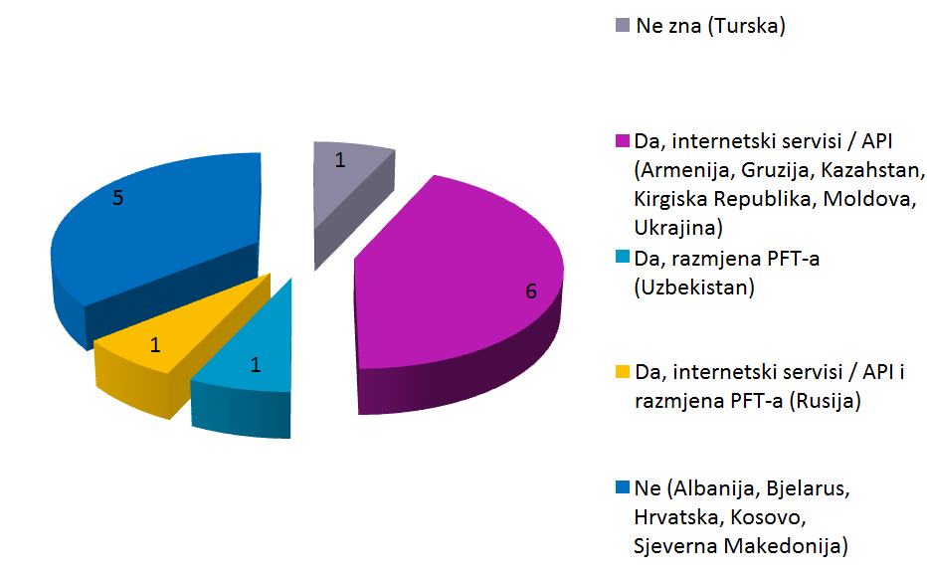
Postojanje i vrsta sučelja za razmjenu podataka između sustava e-Nabave i ISFU-a

Slide 9
Razina napretka razmjene informacija između sustava e-Nabave i ISFU-a
Uobičajene svrhe razmjene informacija:
- automatsko bilježenje svih novopotpisanih ugovora (jedinstvena identifikacija) s predmetnim rasporedom plaćanja u relevantnim modulima ISFU-a, čime se osigurava registracija godišnjih preuzetih obveza (7 zemalja),
- bilježenje svih izmjena i dopuna ugovora i dostavljanje izlaznih rezultata (6),
izrada (s pomoću interneta i sustava e-Nabave) planova nabave ili njihov prijenos iz ISFU-a (5)
omogućavanje izrade, obrade i provjere plaćanja koja se odnose na natječaje između javnih tijela i njihovih dobavljača (5)
Olakšavanje pripreme detaljnih informacijskih izvješća za potrebe izvještavanja o reviziji, izvješćima i donošenju odluka (5)

Slide 10
Svrha razmjene informacija između sustava e-Nabave i ISFU-a (1)
 | Rusija | Kazahstan | Uzbekistan | Armenija | Gruzija | Kirgiska Republika | Ukrajina | Moldova | Ukupno
Podatci o prošlim nabavama dostupni su u sustavu e-Nabave radi pripreme projekcija za buduću potrošnju u ISFU-u | X | X |  |  |  | X |  | X | 4
Izrada (s pomoću interneta i sustava e-Nabave) planova nabave ili njihov prijenos iz ISFU-a | X | X |  | X |  | X |  |  | 5
Ograničavanje objave natječaja koji premašuju proračun (odobrena sredstva) dostupan potrošačkoj jedinici | X | X | X | X |  |  |  |  | 4
Ograničavanje objave natječaja koji premašuju proračun (odobrena sredstva) dostupan potrošačkoj jedinici prema određenim proračunskim aktivnostima/šiframa | X | X | X |  |  |  |  |  | 3
Pokretanje aktivnosti za rebalans proračuna potrošačke jedinice u ISFU-u prije potpisivanja ugovora ako procijenjena vrijednost natječaja premašuje odobrena proračunska sredstva | X |  |  |  | X |  |  |  | 2
Provjera je li potencijalni rebalans proračuna tijekom procesa nabave rezultirao time da određena nabava više nije u sklopu proračunskih alokacija | X |  | X | X |  | X |  |  | 4

Slide 11
Svrha razmjene informacija između sustava e-Nabave i ISFU-a (2)
 | Rusija | Kazahstan | Uzbekistan | Armenija | Gruzija | Kirgiska Republika | Ukrajina | Moldova | Ukupno
Provjera je li dodijeljena ugovorna cijena izvan procijenjene ugovorne vrijednosti te time izvan proračunskih alokacija | X | X | X |  | X |  |  |  | 4
Automatsko bilježenje svih novopotpisanih ugovora (jedinstvena identifikacija) s predmetnim rasporedom plaćanja u relevantnim modulima ISFU-a, čime se osigurava registracija godišnjih preuzetih obveza | X | X | X | X | X | X | X |  | 7
Automatsko bilježenje svih novopotpisanih ugovora (jedinstvena identifikacija) s predmetnim rasporedom plaćanja u relevantnim modulima ISFU-a, čime se osigurava registracija višegodišnjih preuzetih obveza | X | X |  |  | X |  |  |  | 3
Omogućavanje izrade, obrade i provjere plaćanja koja se odnose na natječaje između javnih tijela i njihovih dobavljača | X | X | X | X |  |  | X |  | 5
Bilježenje svih izmjena i dopuna ugovora i dostavljanje izlaznih rezultata | X | X | X | X | X |  | X |  | 6
Olakšavanje pripreme detaljnih informacijskih izvješća za potrebe izvještavanja o reviziji, izvješćima i donošenju odluka | X |  | X | X | X | X |  |  | 5
Ukupno | 12 | 9 | 9 | 7 | 6 | 5 | 3 | 1

Slide 12
Zaključci
Odgovornost za javnu nabavu jasno je utvrđena u svim zemljama, a u mnogim zemljama ona je obveza Ministarstva financija
Sustavi e-Nabave operativni su u većini zemalja, a njihova se pokrivenost i uporaba šire, tako da postoji dobar razlog za razvoj informacijskih veza s ISFU-ovima.
Veze su već uspostavljene u nekim zemljama te su u većini slučajeva ograničene, postoji prostor za daljnji razvoj i širenje
U okviru TCOP-a postoje zemlje koje su vrlo napredne u ovom području i njihovo iskustvo može biti korisno drugima
Tema je dobro odabrana i ima potencijal za dodatno razmatranje na budućim sjednicama

Slide 13
Hvala na pozornosti!

